Slide 1
정렬
간단한 정렬 알고리즘
선택정렬, 버블정렬, 삽입정렬
분할과 정복 (Divide and Conquer) 방법
분할과 정복에 의한 알고리즘
병합정렬과 퀵정렬
힙정렬 (Heapsort)
정렬 하한계

Slide 2
힙(Heap)과 힙정렬 (Heap Sort)

Slide 3
힙(Heap)
Heap(힙) is a binary tree with the following properties:
(1) Structure property (구조적 성질):
  A binary tree is complete (완전이진트리) if
    Every level except the last is full
    In the last level, every leaf is as far to the left as possible (마지막 level에서는 노드들이 왼쪽부터 오른쪽으로 꽉 채워져 있다)
(2) Heap (Heap Order) property:
For every node x, the value (key) in the node x is greater than or equal to the values (keys) in its children
⇒ 최대힙 (Max Heap)

Slide 4
Heap의 성질 (Max and Min)
최대힙 (Max-Heap)
  For every node excluding the root, value is at most that of its parent.
  Largest element is stored at the root.
  In any subtree, no values are larger than the value stored at subtree root.
최소힙 (Min-Heap)
  For every node excluding the root, value is at least that of its parent.
  Smallest element is stored at the root.
  In any subtree, no values are smaller than the value stored at subtree root

Slide 5
Heap
  Height of a heap with n nodes:
  ⎣ log₂ n ⎦
Number of leaves of a complete binary tree with n nodes: ⎡n/2⎤

Slide 6
Example:
max heap
53
44
25
15
21
13
18
3
12
5
7

Slide 7
배열 구현
A heap is efficiently represented as an array.
0
25
1
2
22
17
3
4
5
6
19
22
14
15
7
8
9
10
11
12
18
14
21
3
9
11
0 1 2 3 4 5 6 7 8 9 10 11 12
A
25
22
17
19
22
14
15
18
14
21
3
9
11
n is heap size (the number of nodes)
  The left child of index i is at index 2*i+1 if 2*i+1 < n
  The right child of index i is at index 2*i+2 if 2*i+2 < n
  The parent of index i is at ⎣(i-1)/2⎦ if i ≠ 0

Slide 8
rebuildHeap
힙 정렬에서 유용한 연산
루트의 왼쪽 부트리와 오른쪽 부트리가 최대힙일 경우, 루트를 포함한 전체 트리를 힙으로 만듬
11
22
17
19
22
14
15
18
14
21
3
9

Slide 9
rebuildHeap 예
Now the left child of the root (still the number 11) lacks the heap property
22
11
17
19
22
14
15
18
14
21
3
9

Slide 10
rebuildHeap 예
Now the right child of the left child of the root (still the number 11) lacks the heap property:
22
22
17
19
11
14
15
18
14
21
3
9

Slide 11
rebuildHeap 예
Our tree is once again a heap, because every node in it has the heap property
22
22
17
19
21
14
15
18
14
11
3
9

Slide 12
rebuildHeap
def rebuildHeap(A, r, n):
# r의 left subtree와 right subtree가 최대힙일 때 루트가 r인 최대힙을 만듬
# r은 리스트에서 root의 위치임
current = r
value = A[r] # 루트의 값을 value가 참조(value에 저장)
while (2*current+1 < n): # current가 leaf가 아니면
leftChild = 2*current + 1
rightChild = leftChild + 1
# 두 자식 노드 중 큰 값의 노드를 largerChild로 둠
if rightChild < n and A[rightChild] > A[leftChild]:
largerChild = rightChild
else:
largerChild = leftChild
if value < A[largerChild]: # largerChild의 값이 크면
A[current] = A[largerChild]
current = largerChild # current를 largerChild로 내림
else:
break
A[current] = value
r(루트의 위치)
높이 h
Left subtree가 힙
Right subtree가 힙
수행시간 : O(h)

Slide 13
rebuildHeap - Maintaining the heap property
rebuildHeap은 root r의 left subtree와 right subtree가 max heap일 때 r까지 포함하여 heap을 만듬
// r은 배열에서 루트의 위치이고, n은 힙의 크기(전체 원소 개수)임
void rebuildHeap(ItemType A[], int r, int n)
{ int i, largerChild;
ItemType value = A[r];
int current = r;
while (2*current + 1 < n) {
int leftChild = 2*current + 1;
int rightChild = leftChild + 1;
int largerChild;
if(rightChild < n && (A[rightChild ] > A[leftChild]))
largerChild = rightChild;
else
largerChild = leftChild;
if(value < A[largerChild]) {
A[current] = A[largerChild];
current = largerChild;
}
else
break;
}
A[current] = value;
}
r(루트의 위치)
높이 h
Left subtree가 힙
Right subtree가 힙
수행시간 : O(h)

Slide 14
Heap Sort
최대힙을 이용한 정렬
단계 1: 배열(리스트) A를 최대 힙으로 만듬 (rebuildHeap을 이용)
단계 2: 단계 1에서 만든 최대힙(배열 A[0..n-1])으로부터 다음 과정을 반복하여 정렬함 (n은 원소 개수)
  heap_size = n
  for last = n – 1 downto 1
  // 힙에 있는 최대 원소를 마지막으로 옮긴다.
  A[0]와 A[last]를 교환
  // A[0..last-1]을 힙으로 만든다.
  heap_size -= 1
  rebuildHeap(A, 0, heap_size)

Slide 15
Heap Sort
단계 1: 최대 힙을 만듬 (rebuildHeap을 이용)
// 마지막 노드의 부모 노드부터 시작하는 rebuildHeap
for root = n/2 – 1 to 0 by -1
// transform a semiheap with the given root into a heap
rebuildHeap( A, root, n )
# Python
n = len(heap)
for i in range(n//2-1, -1, -1):
rebuildHeap(A, i, n)
// C
for (int root = n/2 - 1; root >= 0; root--) {
rebuildHeap(A, root, n);
}

Slide 16
단계 1: rebuildHeap을 이용한 최대힙 만들기 - 예
A[ ]:
6
3
5
7
2
4
10
9
0
1
2
3
4
5
6
7
rebuildHeap
The items in the array, above, can be considered to be stored in the complete binary tree shown at left.
Note that leaves 9, 10, 4, and 2 are heaps.
rebuildHeap is invoked on the parent of the last node (=9) in the array.
6
3
5
마지막 노드의 부모 노드 위치: ⎣(n-1-1)/2⎦
= ⎣(n-2)/2⎦
= ⎣n/2⎦ - 1 = 8
7
2
4
10
9
마지막 노드 위치:
n -1 = 8
n = 8

Slide 17
단계 1: rebuildHeap을 이용한 최대힙 만들기 – 예 (계속)
6
3
5
9
2
4
10
7
0
1
2
3
4
5
6
7
rebuildHeap
Note that nodes 10, 4, 2, 9 are roots of heaps.
rebuildHeap is invoked on the node in the array preceding node 9.
6
3
5
9
2
4
10
7
n = 8

Slide 18
단계 1: rebuildHeap을 이용한 최대힙 만들기 – 예 (계속)
6
3
10
9
2
4
5
7
0
1
2
3
4
5
6
7
rebuildHeap
Note that nodes 2, 9, 10 are roots of heaps.
rebuildHeap is invoked on the node in the array preceding node 10.
6
3
10
9
2
4
5
7
n = 8

Slide 19
단계 1: rebuildHeap을 이용한 최대힙 만들기 – 예 (계속)
6
9
10
7
2
4
5
3
0
1
2
3
4
5
6
7
rebuildHeap
Note that nodes 9, 10 are roots of heaps.
rebuildHeap is invoked on the node in the array preceding node 9.
6
9
10
7
2
4
5
3
n = 8

Slide 20
단계 1: rebuildHeap을 이용한 최대힙 만들기 – 예 (계속)
10
9
6
7
2
4
5
3
0
1
2
3
4
5
6
7
10
Note that node 10 is now the root of a heap.
The transformation of the array into a heap is complete.
9
6
7
2
4
5
3
n = 8

Slide 21
단계 2: 단계 1에서 만든 최대힙(배열 A[0..n-1])으로부터 다음 과정을 반복하여 정렬함 (n은 원소 개수)
  heap_size = n
  for last = n – 1 downto 1
  // 힙에 있는 최대 원소를 마지막으로 옮긴다.
  A[0]와 A[last]를 교환
  // A[0..last-1]을 힙으로 만든다.
  heap_size -= 1
  rebuildHeap(A, 0, heap_size)

Slide 22
# Python
heap_size = n
for last in range(n-1, 0, -1):
A[0], A[last] = A[last], A[0]
# temp = A[last]
# A[last] = A[0]
# A[0] = temp
heap_size -= 1
rebuildHeap(A, 0, heap_size)

Slide 23
// C
int heap_size = n;
for( int last = n – 1; last > 0; last--) {
// move the largest item in the heap, A[0 .. last], to the
// beginning of the sorted region, A[last+1 .. n–1], and
// increase the sorted region.
// That is, swap A[0] and A[last].
ItemType temp = A[0];
A[0] = A[last];
A[last] = temp;
// transform the semiheap in A[0 .. last-1] into a heap.
heap_size--;
rebuildHeap(A, 0, heap_size )
}

Slide 24
단계 2: 최대힙을 정렬된 리스트(배열)로 만듬 - 예
0
1
2
3
4
5
6
7
A[ ]:
10
9
6
7
2
4
5
3
최대힙
10
We start with the heap that we formed from an unsorted array.
The heap is in A[0..7] and the sorted region is empty.
We move the largest item in the heap to the beginning of the sorted region by swapping A[0] with A[7].
9
6
7
2
4
5
3
heap_size = 8

Slide 25
단계 2: 최대힙을 정렬된 리스트(배열)로 만듬 – 예 (계속)
0
1
2
3
4
5
6
7
A[ ]:
3
9
6
7
2
4
5
10
Semiheap
Sorted
rebuildHeap
A[0..6] now represents a semiheap.
A[7] is the sorted region.
Invoke rebuildHeap on the semiheap rooted at A[0].
3
9
6
7
2
4
5
heap_size = 7

Slide 26
단계 2: 최대힙을 정렬된 리스트(배열)로 만듬 – 예 (계속)
0
1
2
3
4
5
6
7
A[ ]:
9
7
6
3
2
4
5
10
Heap
Sorted
A[0] is now the root of a heap in A[0..6].
We move the largest item in the heap to the beginning of the sorted region by swapping A[0] with A[6].
9
7
6
3
2
4
5
heap_size = 7

Slide 27
단계 2: 최대힙을 정렬된 리스트(배열)로 만듬 – 예 (계속)
0
1
2
3
4
5
6
7
A[ ]:
5
7
6
3
2
4
9
10
Semiheap
Sorted
rebuildHeap
A[0..5] now represents a semiheap.
A[6..7] is the sorted region.
Invoke rebuildHeap on the semiheap rooted at A[0].
5
7
6
3
2
4
heap_size = 6

Slide 28
단계 2: 최대힙을 정렬된 리스트(배열)로 만듬 – 예 (계속)
0
1
2
3
4
5
6
7
A[ ]:
7
5
6
3
2
4
9
10
Heap
Sorted
A[0] is now the root of a heap in A[0..5].
We move the largest item in the heap to the beginning of the sorted region by swapping A[0] with A[5].
7
5
6
3
2
4
heap_size = 6

Slide 29
단계 2: 최대힙을 정렬된 리스트(배열)로 만듬 – 예 (계속)
0
1
2
3
4
5
6
7
A[ ]:
4
5
6
3
2
7
9
10
Semiheap
Sorted
rebuildHeap
A[0..4] now represents a semiheap.
A[5..7] is the sorted region.
Invoke rebuildHeap on the semiheap rooted at A[0].
4
5
6
3
2
heap_size = 5

Slide 30
단계 2: 최대힙을 정렬된 리스트(배열)로 만듬 – 예 (계속)
0
1
2
3
4
5
6
7
A[ ]:
6
5
4
3
2
7
9
10
Heap
Sorted
A[0] is now the root of a heap in A[0..4].
We move the largest item in the heap to the beginning of the sorted region by swapping A[0] with A[4].
6
5
4
3
2
heap_size = 5

Slide 31
단계 2: 최대힙을 정렬된 리스트(배열)로 만듬 – 예 (계속)
0
1
2
3
4
5
6
7
A[ ]:
3
2
4
5
6
7
9
10
Heap
Sorted
A[0] is now the root of a heap in A[0..1].
We move the largest item in the heap to the beginning of the sorted region by swapping A[0] with A[1].
3
2
heap_size = 2

Slide 32
단계 2: 최대힙을 정렬된 리스트(배열)로 만듬 – 예 (계속)
0
1
2
3
4
5
6
7
A[ ]:
2
3
4
5
6
7
9
10
Heap
Sorted
A[1..7] is the sorted region.
Since A[0] is a heap, we are done.
2
heap_size = 1

Slide 33
단계 2: 최대힙을 정렬된 리스트(배열)로 만듬 – 예 (계속)
0
1
2
3
4
5
6
7
A[ ]:
2
3
4
5
6
7
9
10
Sorted
Since the sorted region contains all the items in the array, we are done.

Slide 34
Heap sort (in Python)
def heapsort(A)
// transform A[ ] into a heap
n = len(A)
for i in range(n//2-1, -1, -1): // step 1
rebuildHeap(A, i, n);
heap_size = n
for last in range(n-1, 0, -1) // step 2
# move the largest item in the A[0 .. last], to the
# beginning of the sorted region, A[last+1 .. n–1], and
# increase the sorted region. That is, swap A[0] and A[ last ].
A[0], A[last] = A[last], hA[0]
# transform the semiheap in A[0 .. Last-1] into a heap.
heap_size -= 1;
rebuildHeap(A, 0, heap_size );

Slide 35
Heap sort (in C)
void heapsort( ItemType A[ ], int n )
{ // transform array A[ ] into a heap
for( int root = n/2 – 1; root >= 0; root – – ) // step 1
rebuildHeap(A, root, n);
int heap_size = n;
for( int last = n – 1; last > 0; last--) { // step 2
// move the largest item in the A[0 .. last], to the
// beginning of the sorted region, A[last+1 .. n–1], and
// increase the sorted region.
// That is, swap A[0] and A[last].
ItemType temp = A[0];
A[0] = A[last];
A[last] = temp;
// transform the semiheap in A[0 .. Last-1] into a heap.
heap_size--;
rebuildHeap(A, 0, heap_size);
}
}

Slide 36
Heap Sort의 수행시간 분석
단계 1의 수행시간
  RebuildHeap takes O(h) time where h is the height of the subtree rooted at node where rebuildHeap is applied
  rebuildHeap( ) is invoked ⎣n / 2⎦ times
  The running time of step 1 is O(n lg n) : This is not tight bound
Tight bound on the running time of step 1 is O(n)

Slide 37
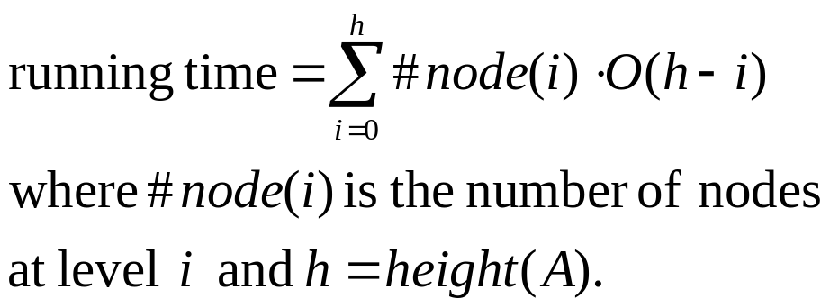
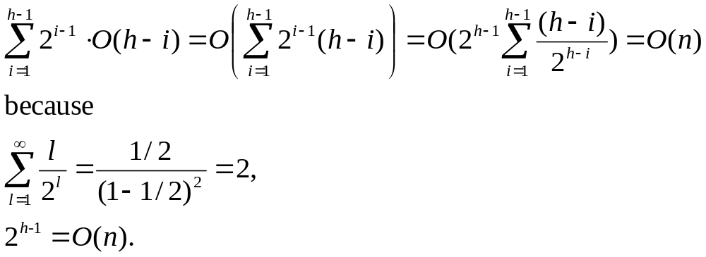
Heap Sort의 수행시간 분석 (계속)
단계 1의 tight한 수행시간 분석
  The level of a node is its distance from the root
  h (the height of a heap A with n nodes) = ⎣lg n⎦
#node(i) ≤ 2^{i-1}
h = ⎣lg n⎦

Slide 38
Heap Sort의 수행시간 분석 (계속)
단계 2의 수행 시간 분석
  rebuildHeap(A, 0, heap_size ) takes O(log n) time
  rebuildHeap(A, 0, hezp_size ) is invoked (n-1) times
  step 2의 수행시간은 O(n log n)
단계 1 + 단계 2: heap sort의 수행시간은 O( n log n )이다.
The time complexity of heap sort in the best, average and worst cases is O( n log n )
Knuth’s analysis shows that, in the average case, Heapsort requires about twice as much time as Quicksort

Slide 39
우선순위 큐(Priority Queues)
Priority queue is popular & important application of heaps
  A data structure for maintaining a dynamic set S of elements, each with an associated value key
  Supports the operations insert, findMax, and deleteMax efficiently.
    insert(S, x) - inserts the element x into the set S
      S ← S ∪ {x}.
    findMax (S) - returns the element of S with the largest key.
    deleteMax(S) - removes and returns the element of S with the largest key.
Applications:
  Ready list of processes in operating systems by their priorities – the list is highly dynamic
  In event-driven simulators to maintain the list of events to be simulated in order of their time of occurrence.

Slide 40
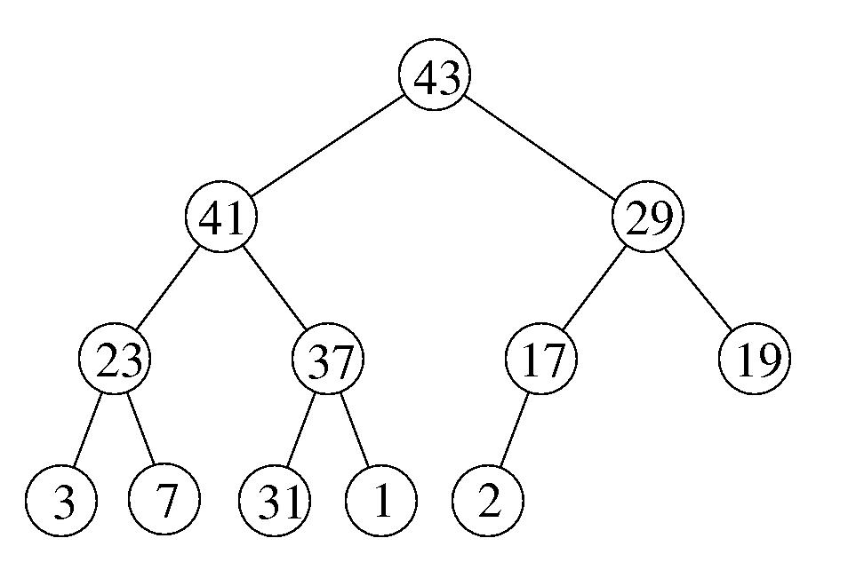
Insertion Operation
Place item to be inserted into leftmost open array slot
If item is greater than parent, swap and, and repeat it.
Number of comparisons in the worst case?
43 | 41 | 29 | 23 | 37 | 17 | 19 | 3 | 7 | 31 | 1 | 2
0 | 1 | 2 | 3 | 4 | 5 | 6 | 7 | 8 | 9 | 10 | 11 | 12
n (heap_size)= 12

Slide 41
Insertion Operation - Example
Insert 35
35
43 | 41 | 29 | 23 | 37 | 17 | 19 | 3 | 7 | 31 | 1 | 2
0 | 1 | 2 | 3 | 4 | 5 | 6 | 7 | 8 | 9 | 10 | 11 | 12
n = 13
35
κεψ
35
43 | 41 | 29 | 23 | 37 | 17 | 19 | 3 | 7 | 31 | 1 | 2 | 17
0 | 1 | 2 | 3 | 4 | 5 | 6 | 7 | 8 | 9 | 10 | 11 | 12
35
n = 13
17

Slide 42
Insertion Operation – Example (Cont’d)
Insert 35
35
43 | 41 | 29 | 23 | 37 | 17 | 19 | 3 | 7 | 31 | 1 | 2 | 17
0 | 1 | 2 | 3 | 4 | 5 | 6 | 7 | 8 | 9 | 10 | 11 | 12
35
n = 13
17
35
43 | 41 | 29 | 23 | 37 | 29 | 19 | 3 | 7 | 31 | 1 | 2 | 17
0 | 1 | 2 | 3 | 4 | 5 | 6 | 7 | 8 | 9 | 10 | 11 | 12
35
29
n = 13
17

Slide 43
Insertion Operation – Example (Cont’d)
Insert 35
35
35
43 | 41 | 29 | 23 | 37 | 29 | 19 | 3 | 7 | 31 | 1 | 2 | 17
0 | 1 | 2 | 3 | 4 | 5 | 6 | 7 | 8 | 9 | 10 | 11 | 12
29
n = 13
17
43 | 41 | 35 | 23 | 37 | 29 | 19 | 3 | 7 | 31 | 1 | 2 | 17
0 | 1 | 2 | 3 | 4 | 5 | 6 | 7 | 8 | 9 | 10 | 11 | 12
35
29
n = 13
17

Slide 44
insert(A, key) // A is a heap
Algorithm insert(A, key)
// n is heap size
1. n ← n + 1
2. i ← n - 1
3. while i > 0 and A[Parent(i)] < key
4. L[i] ← L[Parent(i)]
5. i ← Parent(i)
6. L[i] ← key
Running time is O(log n)
  The path traced from the new leaf to the root has length O(log n)

Slide 45
deleteMax Operation
Copy root value to be returned
Move rightmost entry to root
Perform rebuldHeap to fix up heap
43 | 41 | 29 | 23 | 37 | 17 | 19 | 3 | 7 | 31 | 1 | 2
0 | 1 | 2 | 3 | 4 | 5 | 6 | 7 | 8 | 9 | 10 | 11 | 12
n (heap_size) = 12

Slide 46
deleteMax Operation – 예 (계속)
max = 43
41
41 | 37 | 29 | 23 | 31 | 17 | 19 | 3 | 7 | 2 | 1
0 | 1 | 2 | 3 | 4 | 5 | 6 | 7 | 8 | 9 | 10 | 11 | 12
37
31
n = 11
2

Slide 47
deleteMax(A)
Implements the deleteMax operation.
Algorithm deleteMax(A)
// n is the heap size
1. if n < 1
2. then error “heap underflow”
3. maximum ← A[0]
4. A[0] ← A[n-1]
5. n ← n - 1
6. rebuildHeap (A, 0, n)
7. return maximum
수행시간 : Dominated by the running time of rebuildHeap
= O(log n)

Slide 48
파이썬 heapq
파이썬은 우선순위큐를 위한 heapq를 라이브러리로 제공
연산들: insert, deleteMin, …
import heapq
heapq에 선언된 메소드
heapq.heappush(heap, item) # insert() 메소드와 동일
heapq.heappop(heap) # deleteMin() 메소드와 동일
heapq.heappushpop(heap, item) # item 삽입 후 deleteMin() 수행
heapq.heapify(h) # 리스트 h를 힙으로 만듬

Slide 49
C++ STL priority_queue
C++는 우선순위큐를 위한 STL (Standard Template Library) prioity_queue를 제공

Slide 50
정렬 알고리즘들의 비교
알고리즘 | Worst Case | Average case | In place 여부 | Stable 여부
Insertion Sort (Bubble Sort) | Θ(n²) | Θ(n²) | In place
Quick Sort | Θ(n²) | Θ(n log n) | 스택 메모리O(log n)
Merge Sort | Θ(n log n) | Θ(n log n) | O(n) – for merging
Heap Sort | Θ(n log n) | Θ(n log n) | In place
Merge Sort나 Heap Sort가 최악의 경우 최적인 정렬 알고리즘인가? 즉, 최악의 경우 Merge Sort나 Heap Sort보다 저 좋은 알고리즘이 있는가?

Slide 51
정렬 알고리즘의 하한계 (lower bound)
키 비교에 의한 정렬알고리즘은 판단트리(decision tree)로 나타낼 수 있다.
삽입정렬의 판단트리 표현 예: n = 3, (x₁, x₂, x₃)
알고리즘
판단트리
두 원소 x_{i} 와 x_{j}의 비교
x_{i} : x_{j}
x_{i} ≤ x_{j}
x_{i} > x_{j}
x₁ : x₂
x₁ ≤ x₂
x_{i} > x_{j}
x₂ : x₃
x₂ ≤ x₃
x₂ > x₃
x₁ ≤ x₂ ≤ x₃
x₁ : x₃
x₁ ≤ x₃
x₁ > x₃
x₁ ≤ x₃
x₁ > x₃
x₁ ≤ x₃ ≤ x₂
x₃ ≤ x₁ ≤ x₂

Slide 52
정렬 알고리즘의 하한계 (lower bound)
정리: n개의 자료(원소)를 키 비교에 의하여 정렬하는 알고리즘은 최악의 경우 적어도 ⎡ log₂ n!⎤ (≈ ⎡n log₂ n – 1.443n⎤)의 키 비교를 한다.
(증명) A: 키 비교에 의한 임의의 정렬알고리즘
T: A를 표현한 판단트리
T는 n!개의 leaf를 가진다.
A의 최악의 경우 비교횟수 = T의 높이
T의 높이 ≥ ⎡ log₂ n!⎤ ≥ ⎡ log₂ (1×2×3 … ×n) ⎤ (≈ ⎡n lg n – 1.443n⎤)
※ T의 높이 ≥ log₂ (n/2×n/2× … ×n/2)
n/2을 n/2개 곱한 것
T의 높이 ≥ n/2 log₂ n/2
따라서 T의 높이 = Ω(n log n)
키 비교에 의한 정렬알고리즘의 최악의 경우 시간복잡도는 Ω(n log n)이다 ⇒ 키 비교에 의한 정렬알고리즘으로 Merge Sort나 Heap Sort는 최악의 경우 최적인 알고리즘이다.

